Slide 1
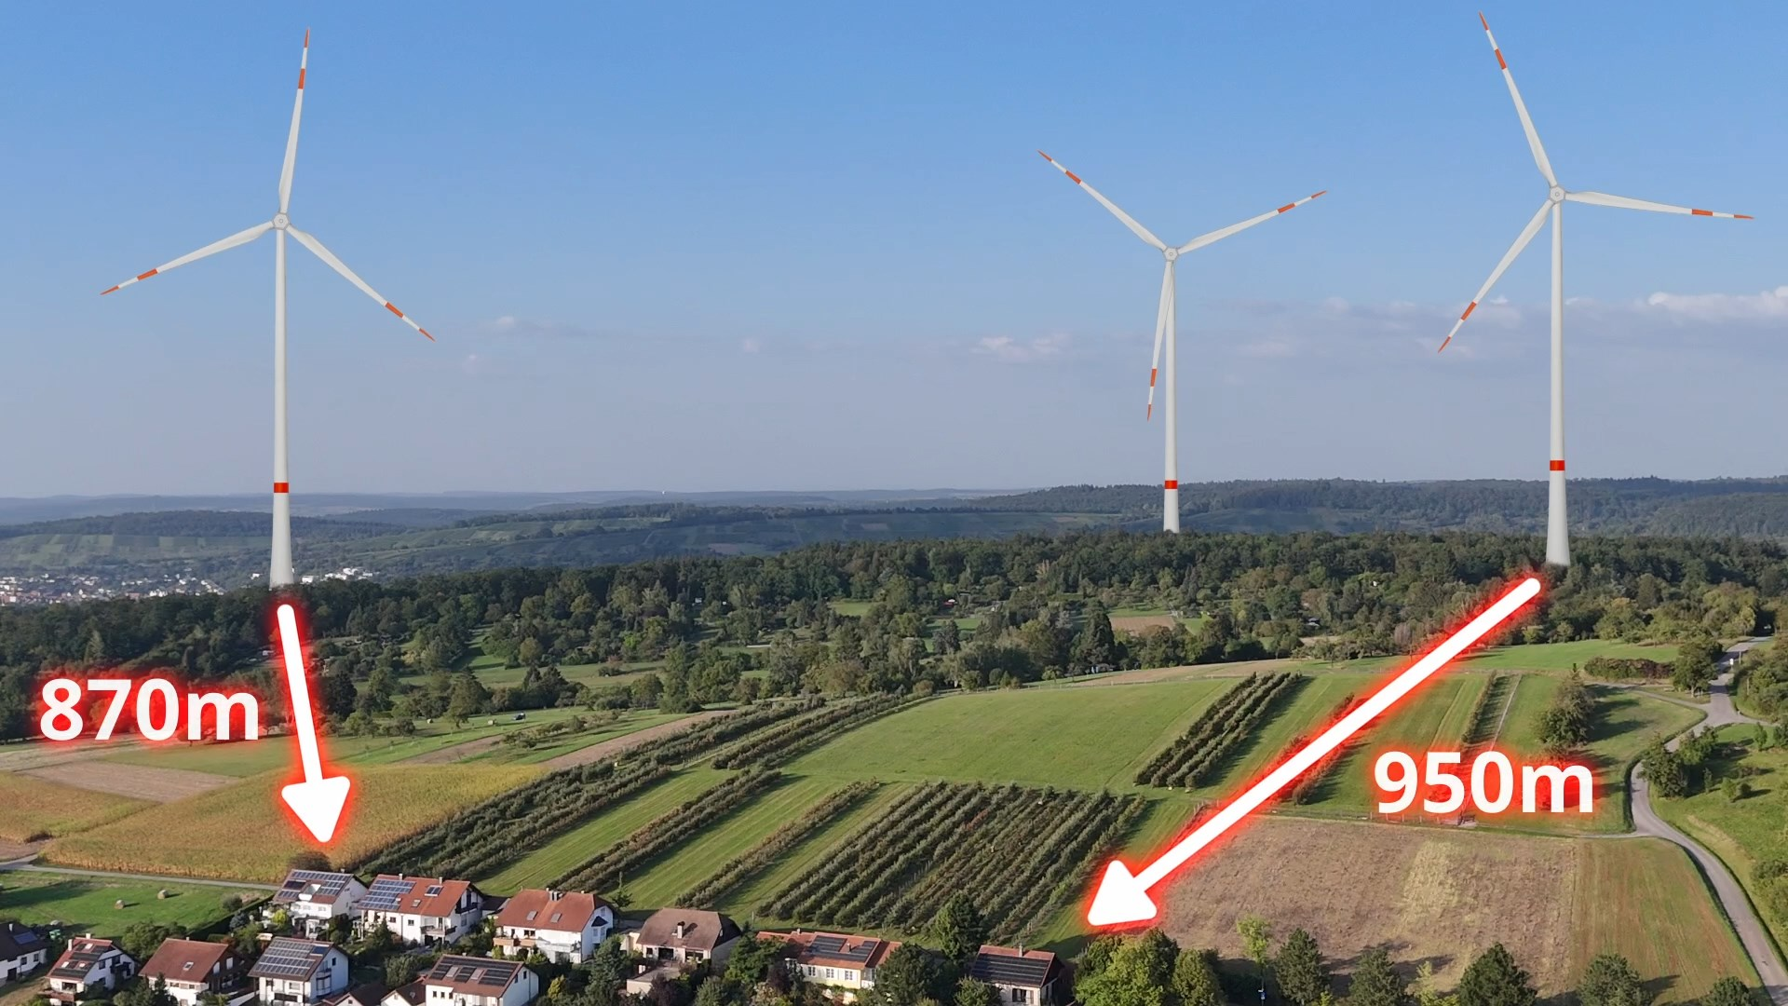
Fakten und Diagramme zur Windsituation
in Birkenfeld / Gräfenhausen
Jürgen Falkenberg
BI Gegenwind Straubenhardt e.V.
25.10.2024
Realistische Simulation Gräfenhausen

Slide 2
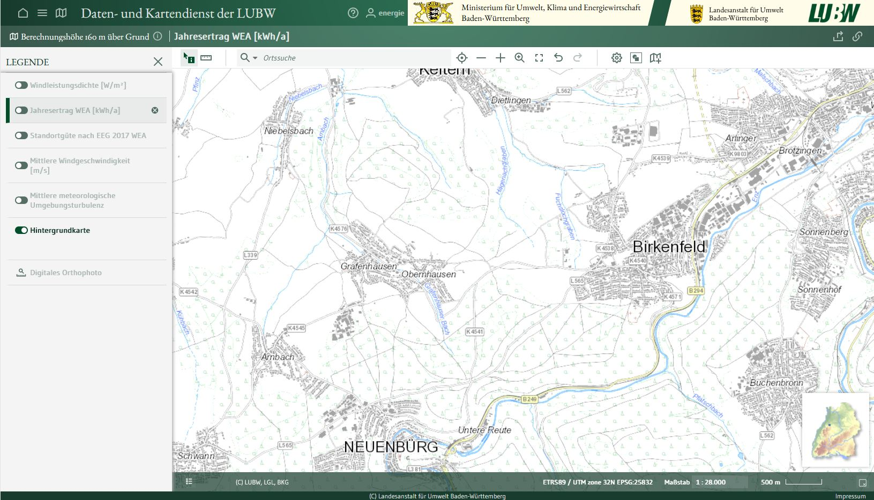
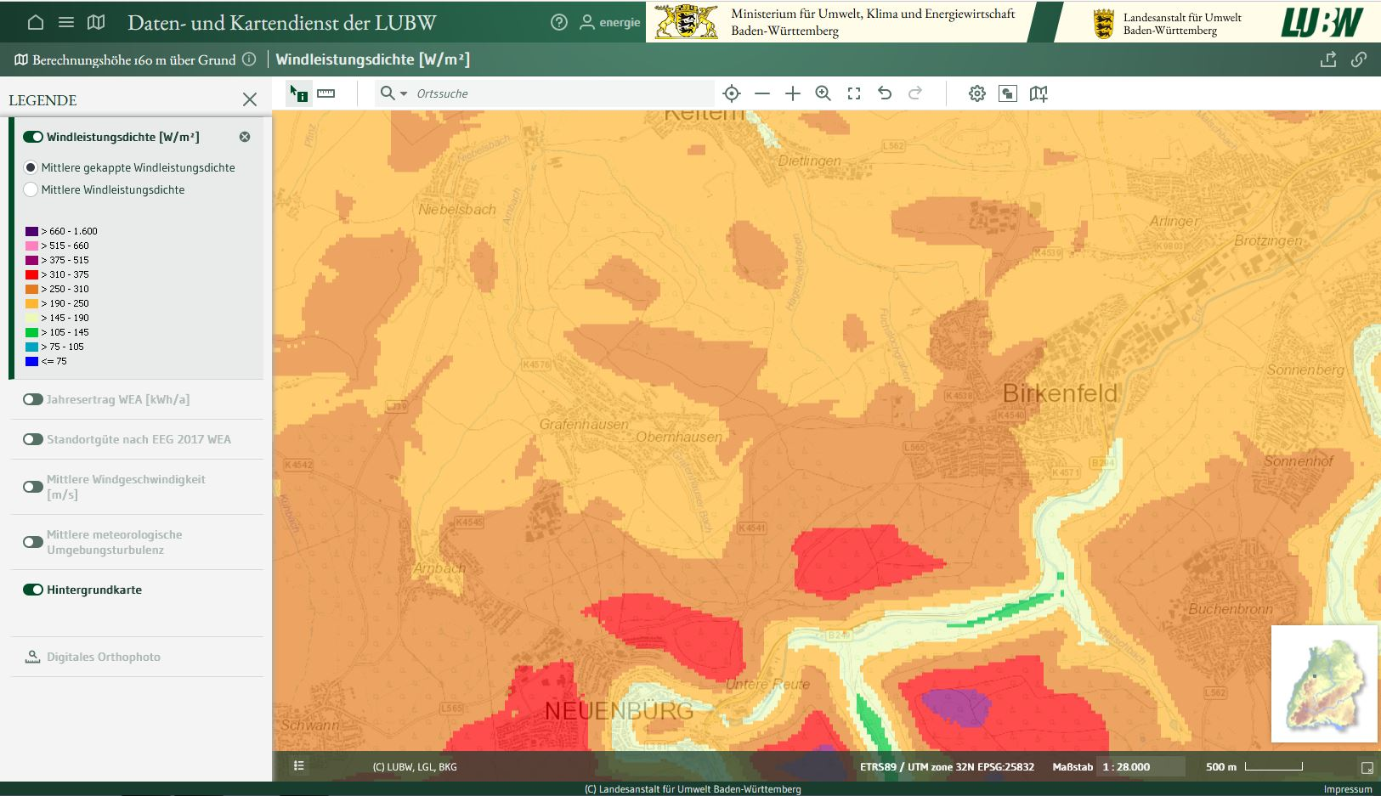
Birkenfeld/Gräfenhausen 160m Höhe

Slide 3
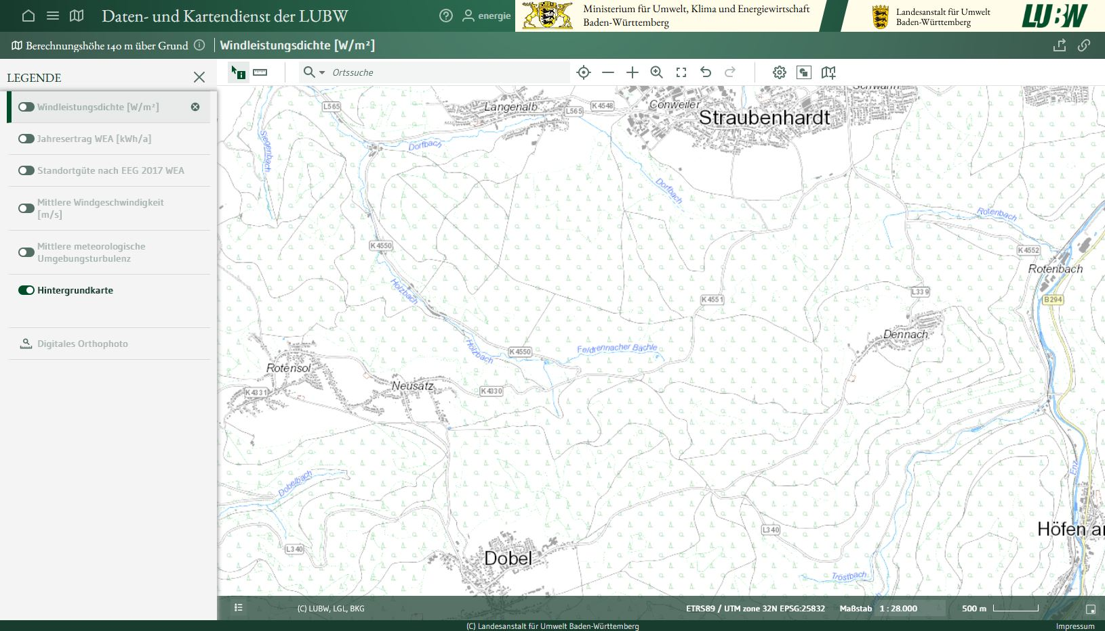
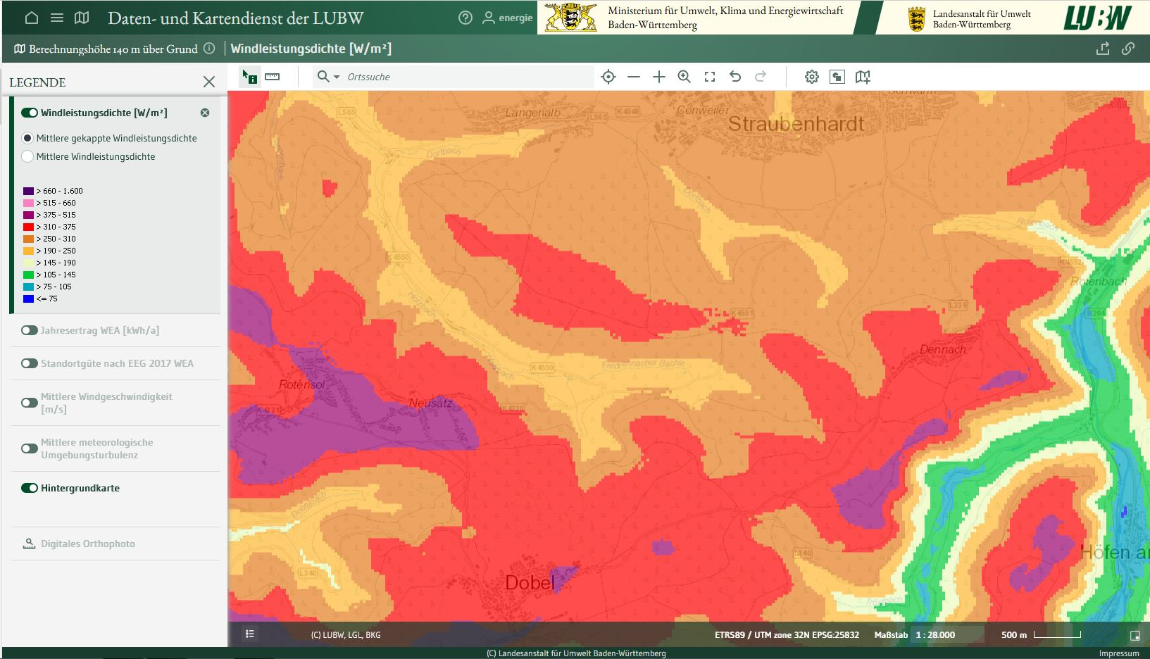
Straubenhardt 140m Höhe

Slide 4
Straubenhardt 11 x Siemens 3 MW 142,5m Höhe
Prognose aus dem Windatlas: 85.800 MWh
Mittlerer Jahresertrag 2018…2022: 60.216 MWh
70,2% !!
Quellen: LUBW, Netztransparenz

Slide 5
Birkenfeld/Gräfenhausen 160m Höhe

Slide 6
Birkenfeld/Gräfenhausen 6 x Enercon 6 MW 162m Höhe
Abschätzung nach aktuellem Windatlas: 98.000 MWh
Tatsächlicher mittlerer Jahresertrag: ?
68.800 MWh ?
Ohne Abschaltungen wegen Lärm, Schattenschlag, Fledermausschutz !
70,2% ?
Quellen: LUBW, Fichtner-Bericht

Slide 7
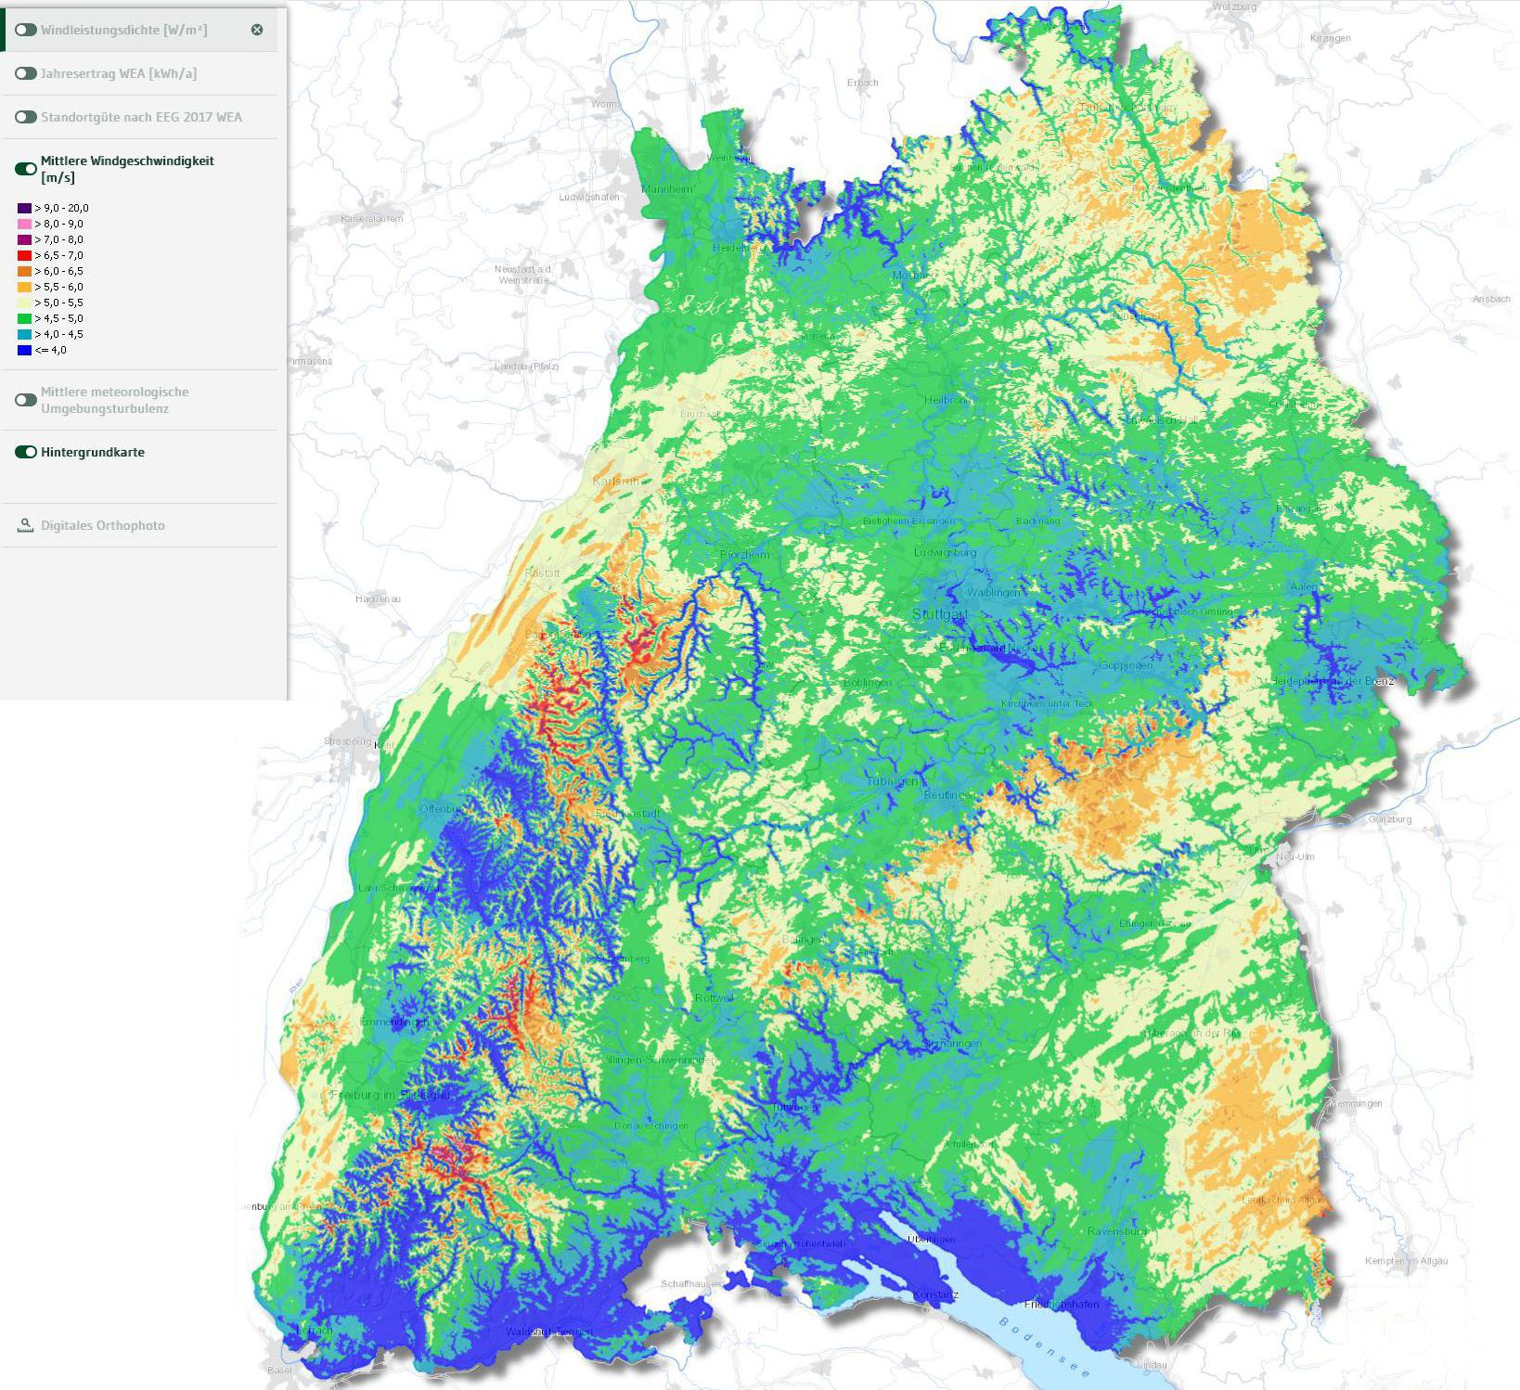
Ravenstein
67,7%
Möckmühl
74,0%
Birkenfeld-Gräfenhausen
? %
Straubenhardt
70,2%
Winterbach
69,8%
Seelbach
61,5%
Häg-Ehrsberg
86,3%
Quelle: Netztransparenz, LUBW

Slide 8
Fragen zur Speicherproblematik
Um Solarstrom bedarfsgerecht zu glätten benötigt man 25% des Jahresertrags
Um Windstrom bedarfsgerecht zu glätten benötigt man 20% des Jahresertrags
Um Wind- & Solar kombiniert zu glätten benötigt man 5% des Jahresertrags
Für Birkenfeld ca 150 GWh Wind- & Solarstrom -> Speicher von 7.500 MWh
In Kupferzell entstehen 250 MWh Batteriespeicher für 200 Millionen Euro
Für eine Autarkie Birkenfelds werden 6.000 Millionen Euro Speicher benötigt

Slide 9
Fragen zur Speicherproblematik
Sehr empfehlenswert:
Hans-Werner Sinn
2016 - Die Grenzen der Energiewende
2017 – Wieviel Zappelstrom verträgt das Netz
Vorträge auf Youtube

Slide 10
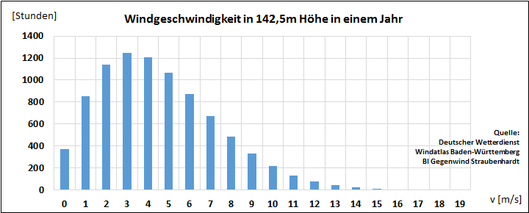
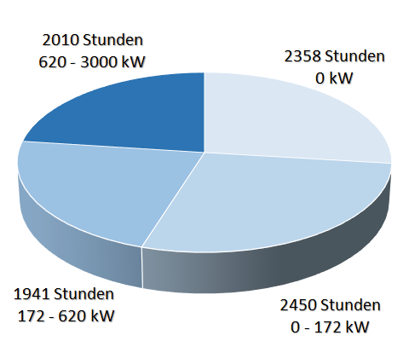
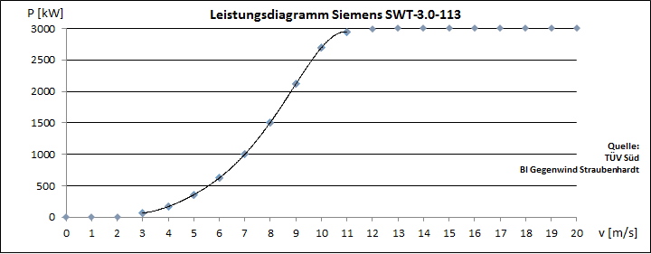
Warum ist die Straubenhardter Windstromerzeugung so gering?
Quelle: Netztransparenz, DWD, TÜV Süd

Slide 11
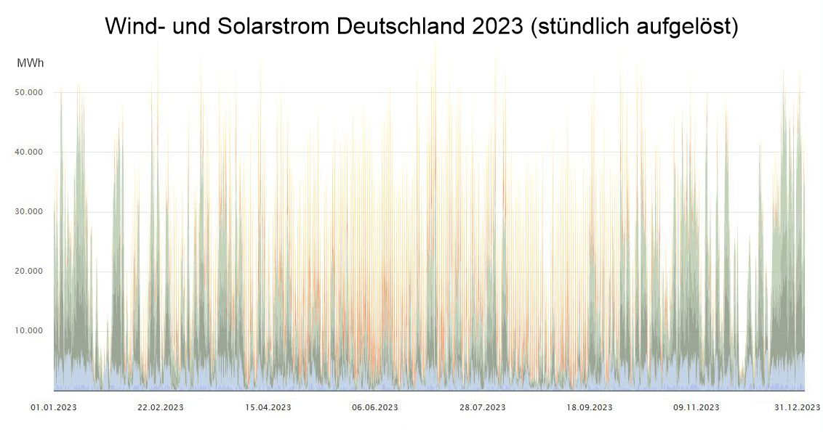
Täuschung 1: Ungeeignete zeitliche Auflösung von Ertragsdaten
Quelle: Fraunhofer Institut

Slide 12
Aktuell liegen offizielle Ertragsdaten für die Jahre 2018 bis 2022 vor:
Jahr | 2018 | 2019 | 2020 | 2021 | 2022 | Mittel
Tatsächlicher Ertrag in MWh | 47992 | 67019 | 63295 | 55708 | 62376
Betriebszeit | 91,1% | 100,0% | 100,0% | 100,0% | 100,0%
Zeitbereinigter Ertrag in MWh | 52681 | 67019 | 63295 | 55708 | 62376 | 60216
% der TÜV-Prognose 87.000 MWh | 60,6% | 77,0% | 72,8% | 64,0% | 71,7% | 69,2%
% der BI-Prognose 57.616 MWh | 91,4% | 116,3% | 109,9% | 96,7% | 108,3% | 104,5%
Auslastung % | 18,2% | 23,2% | 21,9% | 19,3% | 21,6% | 20,8%
Auslastung Volllaststunden | 1596 | 2031 | 1918 | 1688 | 1890 | 1825
Quelle: Netztransparenz

Slide 13
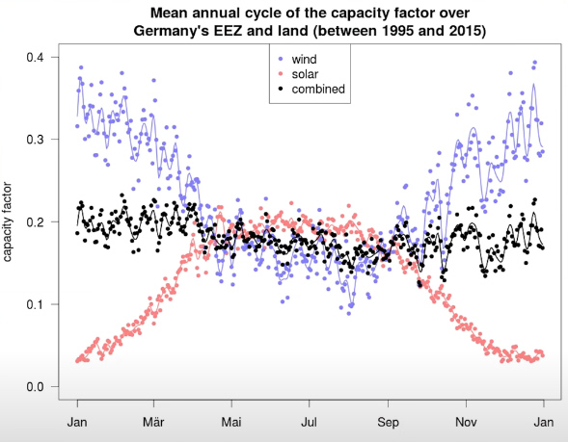
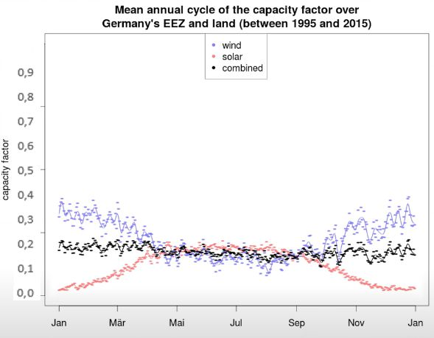
Täuschung 2: Ungeeignete zeitliche Auflösung von Ertragsdaten
Jan Mär Mai Juli Sep Nov Jan
Jan Mär Mai Juli Sep Nov Jan
Jan Mär Mai Juli Sep Nov Jan
Jan Mär Mai Juli Sep Nov Jan
Problem Zappelstrom ! Nur lösbar mit Speichern (unbezahlbar) oder doppelter Strominfrastruktur (unsinnig und teuer)
Quelle: Kaspar (DWD), Netztransparenz, TransnetBW

Slide 14
Täuschung 3: WKA amortisieren sich in 6 Monaten ‚energetisch‘
Mit einer unvollständigen Liste ‚energetischer‘ Aufwendungen soll eine Wirtschaftlichkeit suggeriert werden, die nicht existiert
Die Kosten für die Herstellung eines Produktes sind immer ein direktes Maß für die Menge eingesetzter Ressourcen und Energie
Eine Straubenhardter WKA mit 3 MW kostete 6.000.000 Euro Sie erzeugt in 6 Monaten aber nur Strom für 300.000 Euro
Ein thermisches Kraftwerk stellt den Strom für 100.000 Euro her und dieser Strom ist außerdem noch grundlastfähig

Slide 15
Täuschung 4: Schwachwindanlagen erzeugen mehr Strom
Eine WKA kann nur max. 60% der Energie ernten, die der Wind enthält. Diese hängt ausschließlich von der Windgeschwindigkeit ab. E ~ v³
ALLE modernen Windräder erreichen Wirkungsgrade von knapp 50% Prozent. Dies kann nicht mehr gesteigert werden
Ein Windrad wird zum Schwachwindrad, in dem ein kleinerer Generator verbaut wird. Die Volllaststundenzahl steigt, nicht aber die Strommenge
Innovationen sind nur noch fertigungstechnisch (Kosten) möglich

Slide 16
Fazit
Windkraft ist ein Energieträger extrem geringer Energiedichte -> Viele große Anlagen -> Hoher Ressourcenverbrauch -> Hohe Kosten
Windkraft ist ein extrem schwankender Energieträger -> Speicher oder Schattenkraftwerke erforderlich -> Riesige Kosten
Aufgrund dieser physikalischen, nicht änderbaren Eigenschaften steigen die Kosten der deutschen Stromerzeugung immer weiter
Der deutsche Versuch einer ‚EnergiewENDE‘ ist längst gescheitert: Ohne Speicher verfehlt die EnergiewENDE alle behaupteten Ziele Mit Speicher sind Windkraft und Photovoltaik nicht bezahlbar

Slide 17
Ich bedanke mich für Ihre Aufmerksamkeit !

